Slide 1
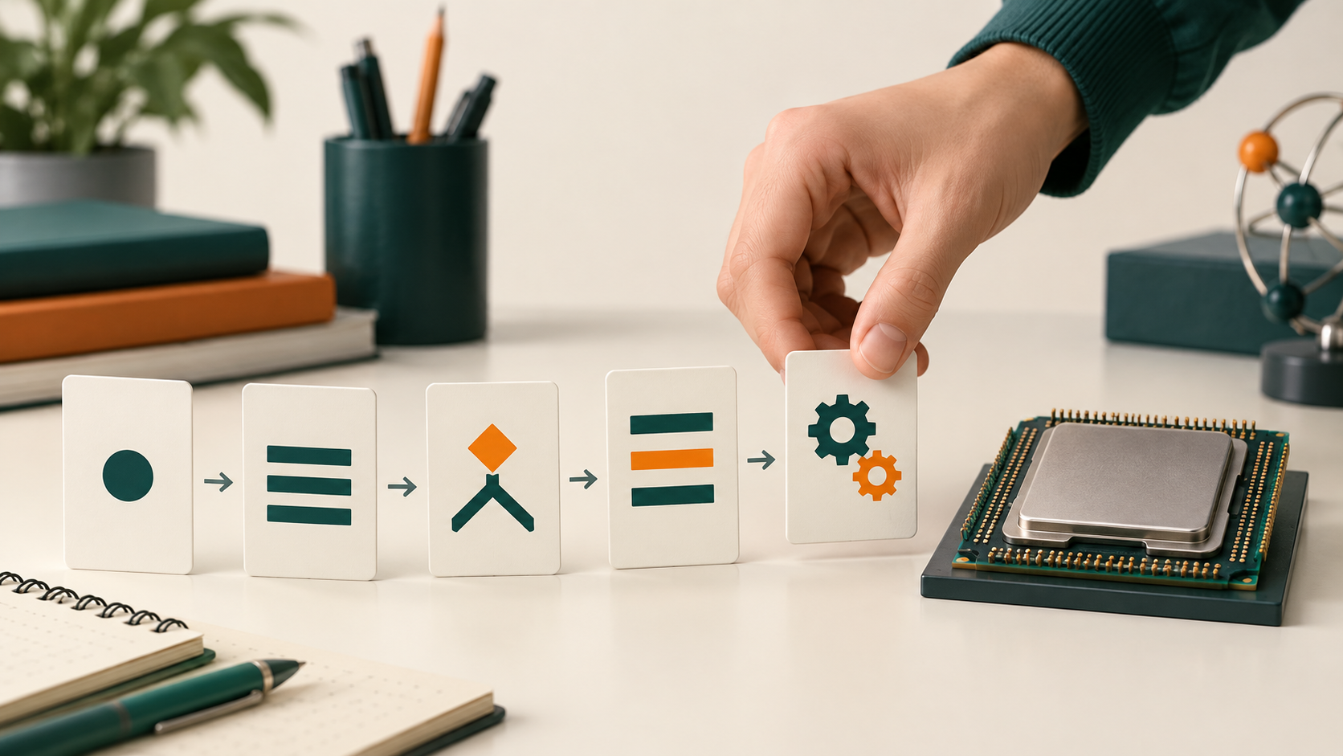
ИНФОРМАТИКА · 10 КЛАСС
Языки программирования
Читаем программу.
Понимаем команды.
Меняем решение.
01
Notes:
Урок 2. Основные структурные элементы. 0–3 минуты: вспомните словесный алгоритм периметра из первого урока; стороны 5 и 3 см, ответ 16 см. Сегодня переводим знакомый способ решения в программу.
[Sources]
Котов В. М., Лапо А. И., Быкадоров Ю. А., Войтехович Е. Н. Информатика. 10 класс. Народная асвета, 2020. § 2, с. 11–21.
https://adu.by/images/2025/08/12/Inform-10-11.pdf
Оригинальные примеры и задания MediaSchool, 2026.
Официальная справка PascalABC.NET: https://pascalabc.net/downloads/pabcnethelp/index.htm
Переход от чтения к изменению и созданию: https://teachcomputing.org/pedagogy
Оригинальная генерация image_gen, language.png, 15.09.2026; концептуальная иллюстрация, не документальный снимок и не точная схема.

Slide 2
ИНФОРМАТИКА · 10 КЛАСС
Что такое язык программирования?
Язык программирования — формальный язык для записи программ.
Он задаёт правила записи команд и данных, а также их смысл.
Алгоритм описывает способ решения. Программа записывает действия и данные средствами языка.
02
Notes:
3–6 минут вместе со слайдом 3. Дайте записать определение. Формальный означает точно заданные правила, а не догадки компьютера. Программа предназначена для выполнения компьютером.
[Sources]
Котов В. М., Лапо А. И., Быкадоров Ю. А., Войтехович Е. Н. Информатика. 10 класс. Народная асвета, 2020. § 2, с. 11–21.
https://adu.by/images/2025/08/12/Inform-10-11.pdf
Оригинальные примеры и задания MediaSchool, 2026.
Официальная справка PascalABC.NET: https://pascalabc.net/downloads/pabcnethelp/index.htm
Переход от чтения к изменению и созданию: https://teachcomputing.org/pedagogy

Slide 3
ИНФОРМАТИКА · 10 КЛАСС
Насколько близко к процессору?
Низкий уровень
Высокий уровень
Тесная связь с устройством
и командами процессора.
Пример: ассемблер.
Данные и действия без записи
каждой машинной команды.
Pascal, Python, C++, Java.
Один алгоритм можно записать на разных языках.
03
Notes:
Закончите этап 3–6 минут. Обзор без заучивания списка языков. Высокий/низкий уровень не оценка качества.
[Sources]
Котов В. М., Лапо А. И., Быкадоров Ю. А., Войтехович Е. Н. Информатика. 10 класс. Народная асвета, 2020. § 2, с. 11–21.
https://adu.by/images/2025/08/12/Inform-10-11.pdf
Оригинальные примеры и задания MediaSchool, 2026.
Официальная справка PascalABC.NET: https://pascalabc.net/downloads/pabcnethelp/index.htm
Переход от чтения к изменению и созданию: https://teachcomputing.org/pedagogy

Slide 4
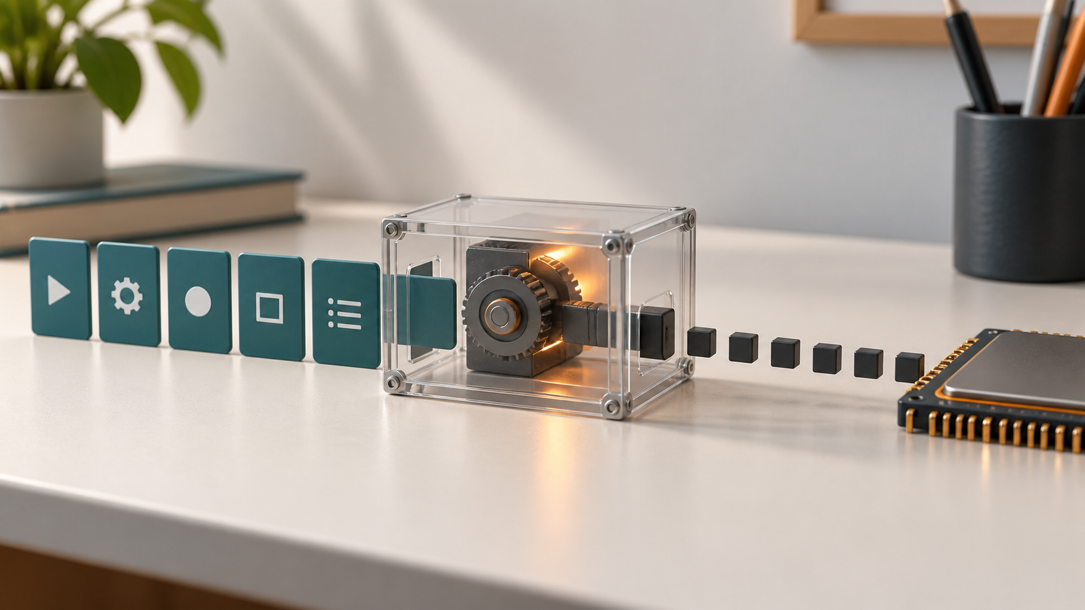
ИНФОРМАТИКА · 10 КЛАСС
Как программа выполняется?
Компилятор переводит.
Интерпретатор выполняет.
Перевод может давать машинный или промежуточный код.
В одной системе способы могут сочетаться.
04
Notes:
6–8 минут. Транслятор преобразует программу из одного языка или представления в другое. Компилятор создаёт другую форму программы, затем она выполняется. Интерпретатор обрабатывает команды или промежуточное представление во время работы. Не делите языки навсегда на два непересекающихся списка. PascalABC.NET — среда с редактором и компилятором; это не название языка Pascal. Изображение — метафора преобразования, не устройство компилятора.
[Sources]
Котов В. М., Лапо А. И., Быкадоров Ю. А., Войтехович Е. Н. Информатика. 10 класс. Народная асвета, 2020. § 2, с. 11–21.
https://adu.by/images/2025/08/12/Inform-10-11.pdf
Оригинальные примеры и задания MediaSchool, 2026.
Официальная справка PascalABC.NET: https://pascalabc.net/downloads/pabcnethelp/index.htm
Переход от чтения к изменению и созданию: https://teachcomputing.org/pedagogy
Оригинальная генерация image_gen, translator.png, 15.09.2026; концептуальная иллюстрация, не документальный снимок и не точная схема.

Slide 5
ИНФОРМАТИКА · 10 КЛАСС
Запись и смысл
Синтаксис — правила записи
Семантика — смысл
p := 2 * (a + b);
Знаки, скобки и порядок
частей команды.
Вычислить сумму a и b,
умножить на 2,
записать результат в p.
Одна строка: как записана и что означает.
05
Notes:
8–10 минут. Прочитайте строку вслух. Подробный разбор присваивания будет после переменных. Не требуйте самостоятельного кода до примера.
[Sources]
Котов В. М., Лапо А. И., Быкадоров Ю. А., Войтехович Е. Н. Информатика. 10 класс. Народная асвета, 2020. § 2, с. 11–21.
https://adu.by/images/2025/08/12/Inform-10-11.pdf
Оригинальные примеры и задания MediaSchool, 2026.
Официальная справка PascalABC.NET: https://pascalabc.net/downloads/pabcnethelp/index.htm
Переход от чтения к изменению и созданию: https://teachcomputing.org/pedagogy

Slide 6
ИНФОРМАТИКА · 10 КЛАСС
Слова и имена в программе
Алфавит
Буквы, цифры, знаки операций
и разделители.
Служебные слова
var, begin, end имеют заданную роль.
Их нельзя взять именами переменных.
Идентификатор
Имя объекта программы: a, side2.
В наших примерах первая — латинская буква.
06
Notes:
10–12 минут. В наших именах после первой латинской буквы допустимы буквы, цифры, подчёркивание. Это выбранное для примеров правило; у реализаций Pascal набор допустимых символов бывает шире. Примеры: total_sum подходит, 2side и begin не подходят. Полный список не диктовать.
[Sources]
Котов В. М., Лапо А. И., Быкадоров Ю. А., Войтехович Е. Н. Информатика. 10 класс. Народная асвета, 2020. § 2, с. 11–21.
https://adu.by/images/2025/08/12/Inform-10-11.pdf
Оригинальные примеры и задания MediaSchool, 2026.
Официальная справка PascalABC.NET: https://pascalabc.net/downloads/pabcnethelp/index.htm
Переход от чтения к изменению и созданию: https://teachcomputing.org/pedagogy

Slide 7
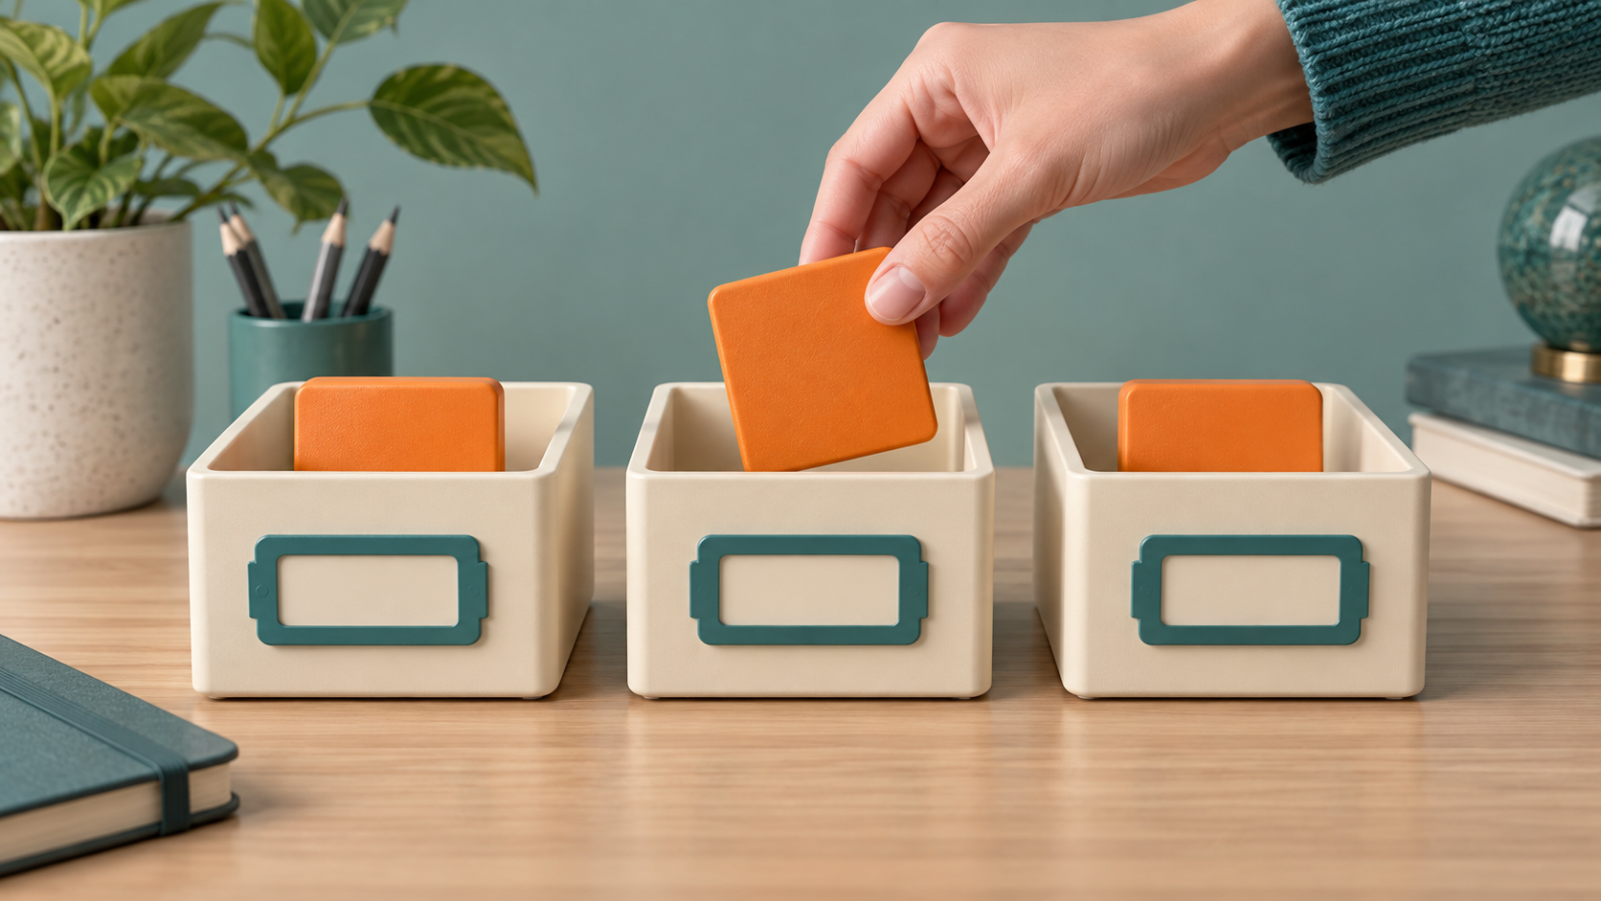
ИНФОРМАТИКА · 10 КЛАСС
Переменная: имя, тип, значение
Переменная — именованная величина, значение которой может изменяться.
integer — целое число
real — вещественное число
boolean — True или False
char — символ; string — строка
07
Notes:
12–15 минут вместе со слайдом 8. Тип определяет допустимые значения и операции. Константа обозначает неизменяемое значение. Покажите 10 как число и «10» как текст; в Pascal строковый литерал записывают в одинарных кавычках. На слайде образ контейнеров, а не реальная память. Веб-урок содержит таблицу с точными примерами. Для практики нужен только integer.
[Sources]
Котов В. М., Лапо А. И., Быкадоров Ю. А., Войтехович Е. Н. Информатика. 10 класс. Народная асвета, 2020. § 2, с. 11–21.
https://adu.by/images/2025/08/12/Inform-10-11.pdf
Оригинальные примеры и задания MediaSchool, 2026.
Официальная справка PascalABC.NET: https://pascalabc.net/downloads/pabcnethelp/index.htm
Переход от чтения к изменению и созданию: https://teachcomputing.org/pedagogy
Оригинальная генерация image_gen, variables.png, 15.09.2026; концептуальная иллюстрация, не документальный снимок и не точная схема.

Slide 8
ИНФОРМАТИКА · 10 КЛАСС
Выражение и оператор
Выражение вычисляет значение
Оператор выполняет действие
2 * (a + b)
При a = 5 и b = 3
значение равно 16.
p := 2 * (a + b);
Вычислить правую часть
и присвоить её значение p.
x := x + 1; меняет старое значение 4 на новое 5.
08
Notes:
Завершите этап 12–15 минут. := означает присвоить, не математическое равенство. + — операция сложения, вся команда присваивания — оператор. Ученик должен узнавать оба фрагмента, а не заучивать названия без примера.
[Sources]
Котов В. М., Лапо А. И., Быкадоров Ю. А., Войтехович Е. Н. Информатика. 10 класс. Народная асвета, 2020. § 2, с. 11–21.
https://adu.by/images/2025/08/12/Inform-10-11.pdf
Оригинальные примеры и задания MediaSchool, 2026.
Официальная справка PascalABC.NET: https://pascalabc.net/downloads/pabcnethelp/index.htm
Переход от чтения к изменению и созданию: https://teachcomputing.org/pedagogy

Slide 9
ИНФОРМАТИКА · 10 КЛАСС
Читаем полную программу
var a, b, p: integer;
begin
readln(a, b);
p := 2 * (a + b);
writeln(p);
end.
Данные: целые стороны
от 1 до 1000 см.
Результат: периметр
в сантиметрах.
Описание → ввод → вычисление → вывод
09
Notes:
15–23 минуты, слайды 9–11. На слайд 9 около 4 минут, включая запись шести строк. var описывает три целые переменные; begin начинает блок; readln получает a,b; присваивание вычисляет p; writeln выводит p; end. завершает главный блок. Раздача не нужна: код есть на слайде и в веб-уроке. Если проектор недоступен, код заранее на доске. Умножение пишется явно. 1..1000 ограничивает допустимый ввод этого примера.
[Sources]
Котов В. М., Лапо А. И., Быкадоров Ю. А., Войтехович Е. Н. Информатика. 10 класс. Народная асвета, 2020. § 2, с. 11–21.
https://adu.by/images/2025/08/12/Inform-10-11.pdf
Оригинальные примеры и задания MediaSchool, 2026.
Официальная справка PascalABC.NET: https://pascalabc.net/downloads/pabcnethelp/index.htm
Переход от чтения к изменению и созданию: https://teachcomputing.org/pedagogy

Slide 10
ИНФОРМАТИКА · 10 КЛАСС
Проследим значения: ввод 5 3
Ввод
a = 5, b = 3
Вычисление
5 + 3 = 8; затем 2 * 8 = 16
p получает значение 16
Вывод
На экране 16. По условию это 16 см.
При вводе 4 2 получится 12.
10
Notes:
Около 2 минут. Проследите изменение значений вслух, затем спросите ответ для 4 2. Программа та же — массовость алгоритма. Если среда готова, вместо второго устного выполнения запустите код: ввести 5 3 и Enter, увидеть 16. Установка программы во время урока не входит в маршрут.
[Sources]
Котов В. М., Лапо А. И., Быкадоров Ю. А., Войтехович Е. Н. Информатика. 10 класс. Народная асвета, 2020. § 2, с. 11–21.
https://adu.by/images/2025/08/12/Inform-10-11.pdf
Оригинальные примеры и задания MediaSchool, 2026.
Официальная справка PascalABC.NET: https://pascalabc.net/downloads/pabcnethelp/index.htm
Переход от чтения к изменению и созданию: https://teachcomputing.org/pedagogy

Slide 11
ИНФОРМАТИКА · 10 КЛАСС
Принято компилятором ≠ решена задача
Ошибка записи
p := 2 * ;
После умножения нет выражения.
Ошибка типа
p := 'hello';
Строка не подходит целочисленной p.
Ошибка решения
p := a + b;
Получится 8 вместо периметра 16.
11
Notes:
Около 2 минут, завершение 23-й минуты. Первые две записи компилятор отклонит; третья допустима, но неверна для задачи периметра. Сравнение с ожидаемым результатом обязательно. Это объяснение после полного примера, не начальная диагностика.
[Sources]
Котов В. М., Лапо А. И., Быкадоров Ю. А., Войтехович Е. Н. Информатика. 10 класс. Народная асвета, 2020. § 2, с. 11–21.
https://adu.by/images/2025/08/12/Inform-10-11.pdf
Оригинальные примеры и задания MediaSchool, 2026.
Официальная справка PascalABC.NET: https://pascalabc.net/downloads/pabcnethelp/index.htm
Переход от чтения к изменению и созданию: https://teachcomputing.org/pedagogy

Slide 12
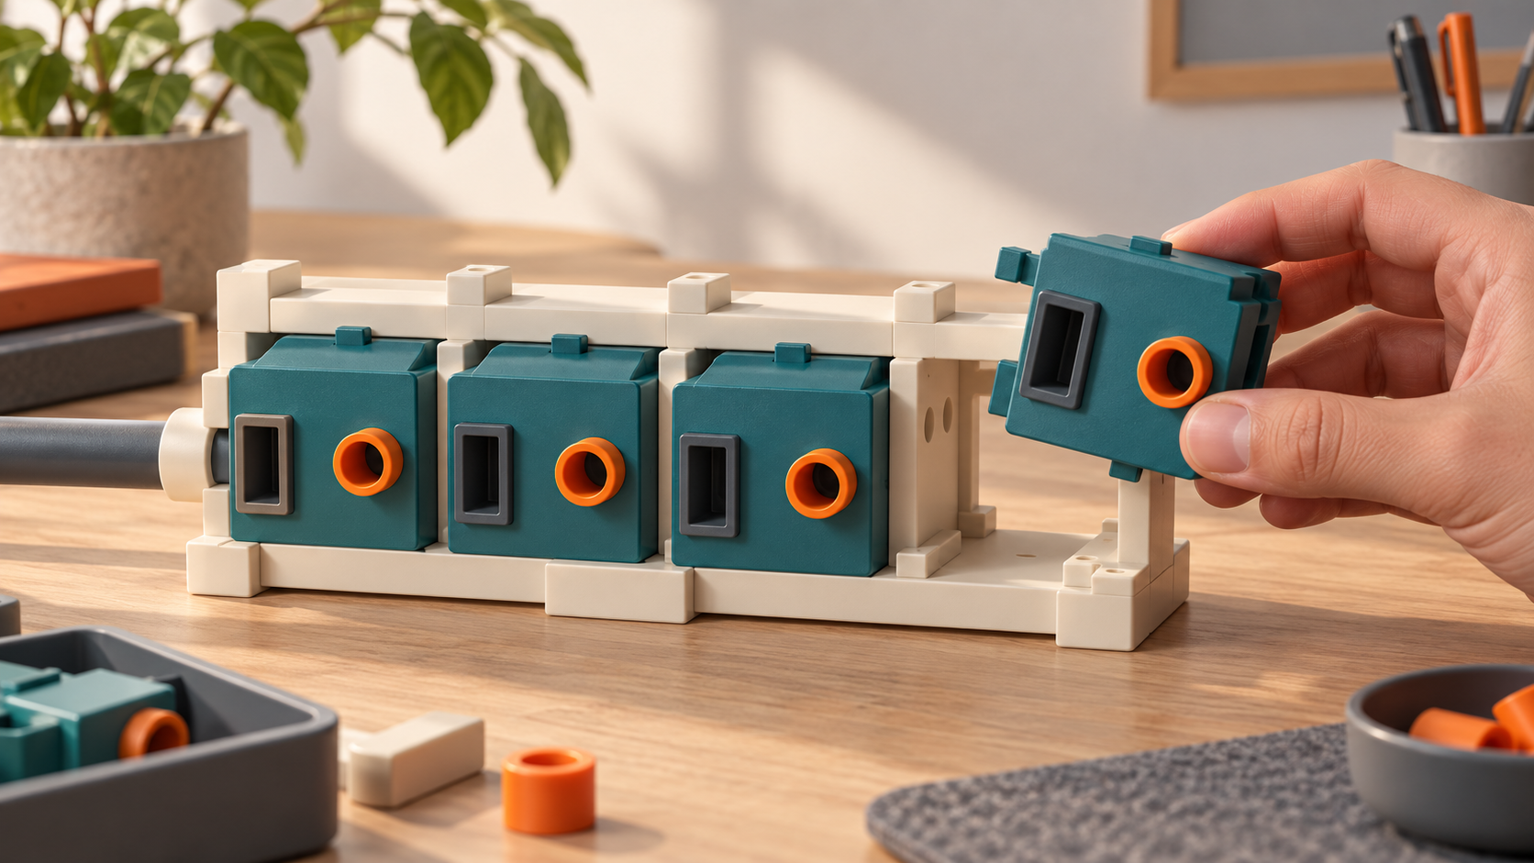
ИНФОРМАТИКА · 10 КЛАСС
Подпрограмма: отдельная задача
Подпрограмму вызывают по имени, чтобы выполнить готовую часть решения.
Abs(-3) возвращает 3: функция.
writeln(p) выводит число: процедура.
12
Notes:
23–25 минут. Функция возвращает значение, используемое в выражении. Процедура не возвращает значение как результат вызова, но может выводить и изменять данные. В уроке используем готовые подпрограммы; писать собственные определения не требуется.
[Sources]
Котов В. М., Лапо А. И., Быкадоров Ю. А., Войтехович Е. Н. Информатика. 10 класс. Народная асвета, 2020. § 2, с. 11–21.
https://adu.by/images/2025/08/12/Inform-10-11.pdf
Оригинальные примеры и задания MediaSchool, 2026.
Официальная справка PascalABC.NET: https://pascalabc.net/downloads/pabcnethelp/index.htm
Переход от чтения к изменению и созданию: https://teachcomputing.org/pedagogy
Оригинальная генерация image_gen, subprogram.png, 15.09.2026; концептуальная иллюстрация, не документальный снимок и не точная схема.

Slide 13
ИНФОРМАТИКА · 10 КЛАСС
Как организовать программу?
Структурно
Следование, ветвления, циклы и подпрограммы.
Процедурно
Разделение действий на процедуры и функции.
Функционально
Вычисление и сочетание результатов функций.
Объектно
Объекты с состоянием и поведением.
Парадигма — подход к организации программы. Подходы могут сочетаться.
13
Notes:
25–28 минут. Это обзор § 2.2, не четыре новых практических навыка. Пример объекта — кнопка с состоянием и действием при нажатии. Не требуйте сейчас создать классы или функциональную программу. Спросите: «Наш пример использует последовательность? Готовые процедуры?» Да и да. Классификация не жёсткое деление языков.
[Sources]
Котов В. М., Лапо А. И., Быкадоров Ю. А., Войтехович Е. Н. Информатика. 10 класс. Народная асвета, 2020. § 2, с. 11–21.
https://adu.by/images/2025/08/12/Inform-10-11.pdf
Оригинальные примеры и задания MediaSchool, 2026.
Официальная справка PascalABC.NET: https://pascalabc.net/downloads/pabcnethelp/index.htm
Переход от чтения к изменению и созданию: https://teachcomputing.org/pedagogy

Slide 14
ИНФОРМАТИКА · 10 КЛАСС
А. Прочитай и предскажи
Вернись к программе периметра.
Каждый записывает свой ответ.
1. Назови переменные и тип, строки ввода и вывода.
2. Ввод 6 3: найди сумму и вывод программы.
3. Выпиши выражение и оператор присваивания.
Сначала попытка, затем сверка.
14
Notes:
28–31 минуты. Условие 20 секунд, личная работа 2 минуты, сверка 40 секунд. Оставьте слайд 14 с условием; ученики открывают записанный образец в тетради. Слайд 9 возвращайте только по необходимости. Весь код также в плане. Формулировка А совпадает с веб-уроком; название языка можно назвать устно.
[Sources]
Котов В. М., Лапо А. И., Быкадоров Ю. А., Войтехович Е. Н. Информатика. 10 класс. Народная асвета, 2020. § 2, с. 11–21.
https://adu.by/images/2025/08/12/Inform-10-11.pdf
Оригинальные примеры и задания MediaSchool, 2026.
Официальная справка PascalABC.NET: https://pascalabc.net/downloads/pabcnethelp/index.htm
Переход от чтения к изменению и созданию: https://teachcomputing.org/pedagogy

Slide 15
ИНФОРМАТИКА · 10 КЛАСС
А. Сверим ход решения
Имена и тип
a, b, p: integer.
Ввод readln; вывод writeln.
Числа
Сумма 6 + 3 = 9; вывод 18.
Ответ 9 означает пропуск удвоения.
Запись
Выражение: 2 * (a + b)
Оператор: p := 2 * (a + b);
15
Notes:
Ключ после личной попытки. Для исправления ошибки новый вход 2 3: сумма 5, вывод 10. Не засчитывайте просто списанный ответ как самостоятельное свидетельство; попросите объяснить исправление.
[Sources]
Котов В. М., Лапо А. И., Быкадоров Ю. А., Войтехович Е. Н. Информатика. 10 класс. Народная асвета, 2020. § 2, с. 11–21.
https://adu.by/images/2025/08/12/Inform-10-11.pdf
Оригинальные примеры и задания MediaSchool, 2026.
Официальная справка PascalABC.NET: https://pascalabc.net/downloads/pabcnethelp/index.htm
Переход от чтения к изменению и созданию: https://teachcomputing.org/pedagogy

Slide 16
ИНФОРМАТИКА · 10 КЛАСС
Б. Проверь запись и смысл
Объясни причину, а не только «верно / неверно».
1. Имена: side2, 2side, begin, total_sum. Какие подходят?
2. p: integer, но p := 'hello';. Что не так?
3. Для периметра записали p := a + b;. Ввод 6 2.
Что получится? Какой ответ нужен?
Можно ли скомпилировать неверное решение?
16
Notes:
31–34 минуты. 20 секунд инструкция, 2 минуты запись, 40 секунд сверка. Если А заняло больше времени, Б1–2 устно, Б3 каждый пишет — проверяется различение допустимой записи и верного результата.
[Sources]
Котов В. М., Лапо А. И., Быкадоров Ю. А., Войтехович Е. Н. Информатика. 10 класс. Народная асвета, 2020. § 2, с. 11–21.
https://adu.by/images/2025/08/12/Inform-10-11.pdf
Оригинальные примеры и задания MediaSchool, 2026.
Официальная справка PascalABC.NET: https://pascalabc.net/downloads/pabcnethelp/index.htm
Переход от чтения к изменению и созданию: https://teachcomputing.org/pedagogy

Slide 17
ИНФОРМАТИКА · 10 КЛАСС
Б. Три разных причины
Имена
side2 и total_sum подходят.
2side начинается с цифры; begin занято.
Тип
Строку 'hello' нельзя присвоить
целочисленной переменной p.
Смысл задачи
Строка компилируется: вывод 8.
Нужный периметр — 16.
17
Notes:
Сверьте причины. Если ошибка в формуле, ученик исправляет на 2 * (a + b) и проверяет вход 3 3 → 12. Ошибка типов не означает, что любое число в кавычках автоматически преобразуется в число.
[Sources]
Котов В. М., Лапо А. И., Быкадоров Ю. А., Войтехович Е. Н. Информатика. 10 класс. Народная асвета, 2020. § 2, с. 11–21.
https://adu.by/images/2025/08/12/Inform-10-11.pdf
Оригинальные примеры и задания MediaSchool, 2026.
Официальная справка PascalABC.NET: https://pascalabc.net/downloads/pabcnethelp/index.htm
Переход от чтения к изменению и созданию: https://teachcomputing.org/pedagogy

Slide 18
ИНФОРМАТИКА · 10 КЛАСС
В. Измени программу: площадь
Целые стороны от 1 до 1000 см.
Площадь = произведение сторон; единица — см².
Сохрани ввод a и b. Результат назови area.
Измени описание, вычисление и вывод.
Предскажи ответы для 5 3 и 4 2.
Объясни согласование имени area
в описании, вычислении и выводе этого примера.
Напиши полную программу по образцу.
18
Notes:
34–40 минут. 30 секунд на условие, 3,5 минуты личной работы, 1,5 минуты сверки и объяснения, 30 секунд исправления. При готовых компьютерах набирают или меняют исходный код и запускают; иначе пишут в тетради. Подсказка затрудняющимся: var a, b, area: integer; затем ученик дописывает сам. Быстрым новый вход 3 3.
[Sources]
Котов В. М., Лапо А. И., Быкадоров Ю. А., Войтехович Е. Н. Информатика. 10 класс. Народная асвета, 2020. § 2, с. 11–21.
https://adu.by/images/2025/08/12/Inform-10-11.pdf
Оригинальные примеры и задания MediaSchool, 2026.
Официальная справка PascalABC.NET: https://pascalabc.net/downloads/pabcnethelp/index.htm
Переход от чтения к изменению и созданию: https://teachcomputing.org/pedagogy

Slide 19
ИНФОРМАТИКА · 10 КЛАСС
В. Площадь: один вариант
var a, b, area: integer;
begin
readln(a, b);
area := a * b;
writeln(area);
end.
Ввод 5 3 → вывод 15.
Ввод 4 2 → вывод 8.
По условию ответы
в квадратных сантиметрах.
Описание area → присваивание area → вывод area
19
Notes:
Покажите после самостоятельной работы. Имя изменено последовательно. Если ученик оставил p во всех местах, но верно вычислил a*b, алгоритм работает; обсудите более ясное имя area. Не считайте это ошибкой вычисления. Новый вход 3 3 → 9. Проверка не сводится к наличию имени: важны формула, вывод и оба теста.
[Sources]
Котов В. М., Лапо А. И., Быкадоров Ю. А., Войтехович Е. Н. Информатика. 10 класс. Народная асвета, 2020. § 2, с. 11–21.
https://adu.by/images/2025/08/12/Inform-10-11.pdf
Оригинальные примеры и задания MediaSchool, 2026.
Официальная справка PascalABC.NET: https://pascalabc.net/downloads/pabcnethelp/index.htm
Переход от чтения к изменению и созданию: https://teachcomputing.org/pedagogy

Slide 20
ИНФОРМАТИКА · 10 КЛАСС
Проверь понимание без подсказки
Короткий выходной билет в тетради.
1. Чем программа отличается от алгоритма?
2. Было x = 4. Что сделает x := x + 1;?
3. Доказывает ли успешная компиляция верный ответ?
Объясни на примере периметра.
Ответы покажут, к чему вернуться на следующем уроке.
20
Notes:
40–43 минуты. 20 секунд инструкция, 1 минута 40 секунд запись, 40 секунд сверка одного примера, 20 секунд подготовить тетради к сдаче. Ключ: алгоритм — способ, программа — запись на языке; x станет 5; нет, a+b компилируется, но не даёт периметр. Не требуйте определения слово в слово.
[Sources]
Котов В. М., Лапо А. И., Быкадоров Ю. А., Войтехович Е. Н. Информатика. 10 класс. Народная асвета, 2020. § 2, с. 11–21.
https://adu.by/images/2025/08/12/Inform-10-11.pdf
Оригинальные примеры и задания MediaSchool, 2026.
Официальная справка PascalABC.NET: https://pascalabc.net/downloads/pabcnethelp/index.htm
Переход от чтения к изменению и созданию: https://teachcomputing.org/pedagogy

Slide 21
ИНФОРМАТИКА · 10 КЛАСС
Домашнее: периметр квадрата
Прочитай § 2, особенно определения и примеры 2.3.
По образцу напиши программу: вход — целая сторона
от 1 до 1000 см, результат — периметр в сантиметрах.
Имена a и perimeter; тип integer. Проверь 3 см и 5 см.
Подпиши ввод, выражение и вывод.
Компьютер необязателен. У квадрата четыре равные стороны.
21
Notes:
43–45 минут: объяснение и запись 1 минута, повтор условия 30 секунд, сбор тетрадей 30 секунд. Ключ в плане: perimeter := 4 * a; ответы 12 и 20. Следующий урок — массивы. Веб-урок служит самостоятельным объяснением, а не сценарием учителя.
[Sources]
Котов В. М., Лапо А. И., Быкадоров Ю. А., Войтехович Е. Н. Информатика. 10 класс. Народная асвета, 2020. § 2, с. 11–21.
https://adu.by/images/2025/08/12/Inform-10-11.pdf
Оригинальные примеры и задания MediaSchool, 2026.
Официальная справка PascalABC.NET: https://pascalabc.net/downloads/pabcnethelp/index.htm
Переход от чтения к изменению и созданию: https://teachcomputing.org/pedagogy

